Slide 1
WebRTC Crash Course

Slide 2



Sobre mí
Solutions Architect en DisplayNote Technologies
Desarrollador
Social
Tecnolegía.blogspot.com.es
@forlayo
Linkedin.com/in/delamor

Slide 3
¿Qué es WebRTC?
Web Real-Time Communications
Open Source - https://webrtc.googlesource.com/src
Multiplataforma ( Android, iOS, Windows, Linux, etc. )
Integrado en navegadores. (adapter.js para salvar las diferencias)
Framework que provee de:
Canal de comunicación punto a punto. (video/audio o datachannel).
Codificación / Decodificación de video/audio.
Reproducción de video/audio.
Captura de audio / video.

Slide 4
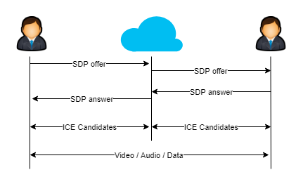
¿Cómo se monta una conexión WebRTC?
RTC PeerConnection
Intercambio de SDP
Envío de datos

Slide 5
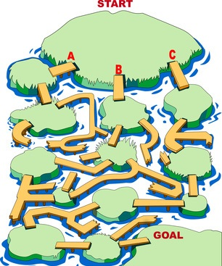
¿Qué es un ICE Candidate?
Interactive Connectivity Establishment
STUN / TURN

Slide 6

TO THE CODE

